Slide 1
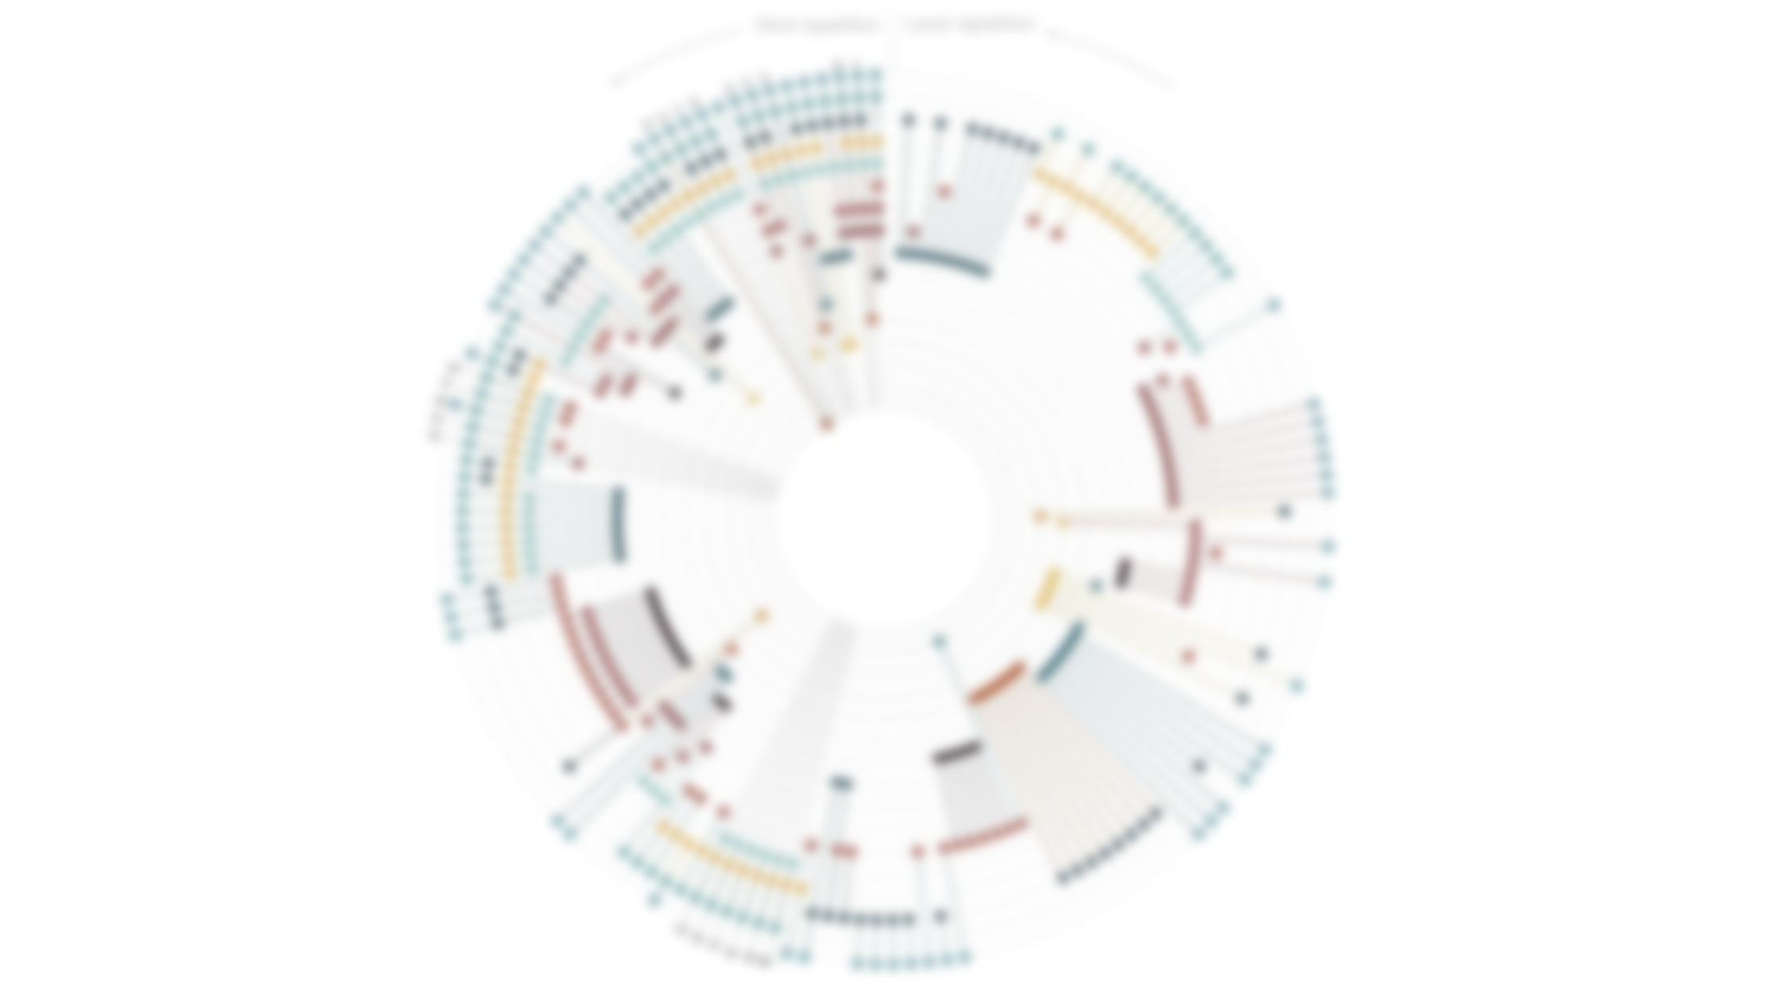
Elemental Psychopathology:
Distilling Constituent Symptoms and Patterns of Repetition
in The Diagnostic Criteria of The DSM-5

Slide 2
Introduction
DSM - 5
由于诊断类别内的异质性和诊断类别之间症状的重叠性，传统的精神障碍诊断系统（例如 DSM）存在局限性。如果我们孤立地研究某个诊断类别
限制我们对症状的根本原因的理解
会掩盖症状之间的共性。
因此通过检查症状之间重叠的模式，研究人员可以识别
多种疾病的常见症状
特定疾病所特有的症状。
这有助于提高诊断分类的准确性，可以针对特定症状或症状群开发更有效的治疗方法。

Slide 3
Introduction
DSM - 5
以往也有类似的研究，检查了症状之间重叠的模式
Borsboom et al.(2011) 在DSM-IV-TR中生成了症状水平重叠网络，
Tio et al.(2016) 使用相同的方法检查 ICD-10 中症状水平重叠的网络。
Forbes (2023)检查了DSM-5中的症状是否仅仅是由于疾病之间的共病性或相关性导致的，还是它们确实在某些疾病中具有特别的表现方式。
这些研究中都基于这样一种观点——重度抑郁症和广泛性焦虑症之间的症状有相当大的重叠。这使得一个人有可能同时满足这两种诊断的标准。
Notes:
Borsboom D, Cramer AOJ, Schmittmann VD, Epskamp S, Waldorp LJ. The small world of psychopathology. PloS One. 2011; 6. doi: 10.1371/journal.pone.0027407
Tio P, Epskamp S, Noordhof A and Borsboom D. Mapping the manuals of madness: Comparing the ICD-10 and DSM-IV-TR using a network approach. International Journal of Methods In Psychiatric Research. 2016; 25: 267-276. doi: 10.1002/mpr.1503
Forbes MK. Implications of the symptom-level overlap among DSM diagnoses for dimensions of psychopathology. Journal of Emotion and Psychopathology. 2023; 1(1): 104-112. doi: 10.55913/joep.v1i1.6

Slide 4
Introduction
DSM - 5
与以往的研究相比，本研究采用描述性方法来解决五个研究问题。
有多少不同的症状构成了 DSM-5 中定义的数百个诊断标准，
这些症状在各个诊断或各个章节中重复的比例有多大，
不同章节内和不同章节之间，诊断标准之间的症状重叠有哪些明显模式
是否有一些章节比其他章节更容易出现症状的重复，
哪些症状最容易被重复

Slide 5
Method
DSM - 5
基于 Borsboom et al. (2011) and Tio et al. (2016) 的方法将DSM-5 第 II 部分第 1-19 章中所有诊断的特异性诊断标准按照以下规则简化为其核心症状
只包括与成人心理病理学相关的症状
包含“或”的诊断标准被分成单独的症状，
将症状的原因和后果分开，
将与症状发生时间、持续时间、频率和严重程度有关的描述性信息排除
对于每一章中列出的疾病，只列出一次相关的特殊症状（附加症状）
避免了这些症状在多个疾病中的重复出现
如果特殊症状指定了新的症状或描述新的综合征时会被视为独立的诊断标准，而不是与相关疾病的诊断标准合并。
如果只是指定了疾病的原因、背景、共病症状、子集/混合症状等内容，则不会被认为是独立的诊断标准。
Notes:
Borsboom D, Cramer AOJ, Schmittmann VD, Epskamp S, Waldorp LJ. The small world of psychopathology. PloS One. 2011; 6. doi: 10.1371/journal.pone.0027407
Tio P, Epskamp S, Noordhof A and Borsboom D. Mapping the manuals of madness: Comparing the ICD-10 and DSM-IV-TR using a network approach. International Journal of Methods In Psychiatric Research. 2016; 25: 267-276. doi: 10.1002/mpr.1503

Slide 6
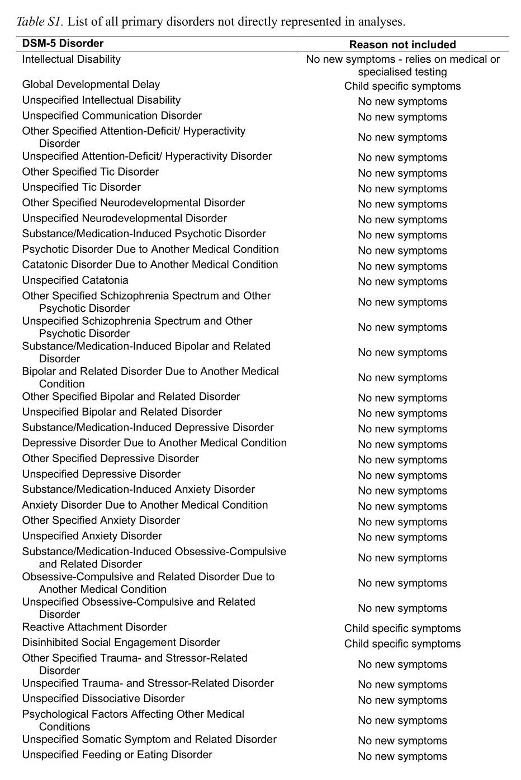
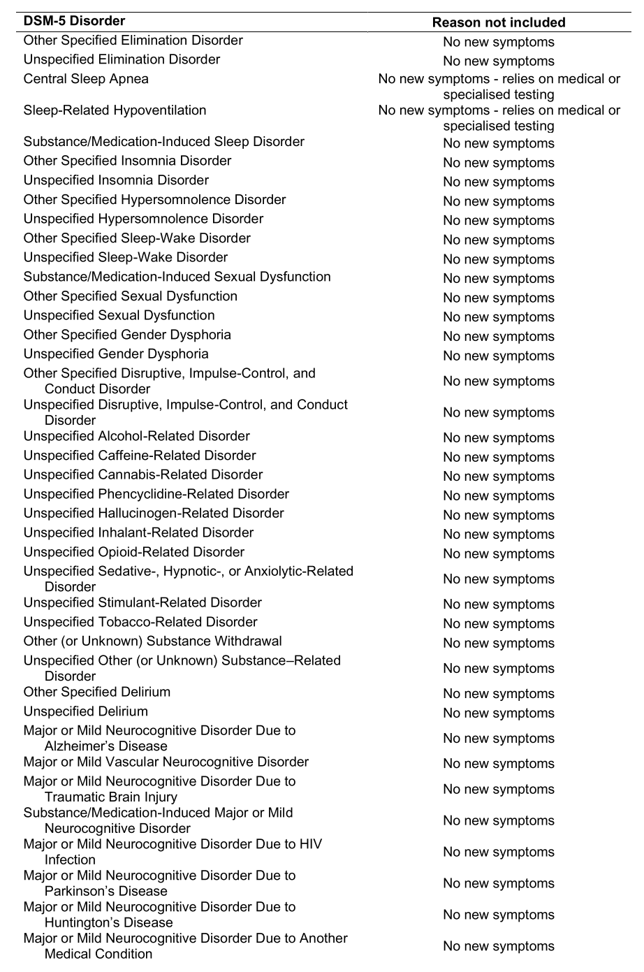
Method
DSM - 5
未满足以上规则的疾病将不会被纳入分析，一共有85个，其中82个未列出任何特殊症状（附加症状）。

Slide 7
Method
DSM - 5
在定义某些诊断标准时存在的模糊或不确定性。因为某些诊断标准描述的症状可能很宽泛或狠抽象，导致症状的具体内容不够明确。
例如，对于神经认知障碍这一疾病，其中一个症状是“重大认知衰退”，但对于什么是“重大的”认知衰退，却没有给出具体的定义
因此，在这个项目中，我们需要通过参考其他相关的症状，以及其具体的诊断标准，来确定某个诊断标准的具体内容，以保证分析的一致性。
总的来说，本研究将使用定性内容编码和自然语言处理 (NLP)对核心症状进行了内容重叠的检验。

Slide 8
Method
DSM - 5
用定性内容编码对核心症状进行了内容重叠的检验。
相同的症状被识别并标记为相同。
四名成员对这些概念进行以下步骤
首先，将症状分配到情感、行为、认知或身体症状中，
然后，再将症状细分为子类别
例如，情感症状编码为低情绪、高情绪、波动情绪、焦虑情绪、愤怒情绪和受限制的情感
最后，在每个子类别中对症状进行内容重叠的编码。即根据一个启发式规则，检验是否多个症状代表同样的主观体验
例如，抑郁情绪与低情绪被认为是同样的主观体验
整个过程被重复了超过90次

Slide 9
Method
DSM - 5
用自然语言处理 (NLP) 来识别可能遗漏的任何语义匹配。
建立一个计算模型，来评估两个症状在语义相似性中的相对距离，确定它们何时具有相同的含义。
过滤掉已经被认为是相同的“症状对”后，使用该模型的预训练模型对剩余的可能“症状对”进行评分。
使用五重交叉验证框架来评估模型的性能。
将数据集划分为五个等分，每次将其中四个作为训练集，一个作为验证集，进行五次模型训练和验证，以评估模型的性能
两位研究人员手动检查了语义相似性得分最高的前 1000 对症状是否有其他匹配项，最终确定了 26 个新的匹配症状对，一共3,096 个匹配的症状对。

Slide 10
除了手动编码过程外，研究人员还使用自然语言处理 (NLP) 来识别可能遗漏的任何语义匹配。
他们建立了一个计算模型，根据 DSM-5 中描述的两个症状在语义相似性的高维表示中的位置，确定它们何时具有相同的含义。
在过滤掉相同的症状对后，该模型使用预训练模型对剩余的可能症状对进行评分。
然后，研究人员使用五重交叉验证框架来评估模型的性能。
将数据集划分为五个等分，每次将其中四个作为训练集，一个作为验证集，进行五次模型训练和验证，以评估模型的性能。这种方法可以在保证数据利用率的同时，防止由于特定的数据集分割方式导致评估结果的偏差。
两位研究人员手动检查了语义相似性得分最高的前 1000 对是否有其他匹配项，确定了 26 个新的匹配症状对。
在编码的两个阶段结束时，研究人员确定了 3,096 个匹配的症状对。

Slide 11
结果
在研究中，作者们对202个诊断进行了分析，
其中包括135个主要障碍和763个带有附加症状的特定障碍或其他指定障碍。
他们鉴定了总共1419个组成症状，
并使用定性和计算机内容重叠分析，确定了628个不同的症状。
在这些不同的症状中，63.2%（397个）仅在一个诊断中出现。
231个非唯一症状则在平均4.4次（标准偏差= 3.4，中位数= 3，范围= 2-22）出现，总计1022次，并占所有诊断标准中列出的症状的72.0％。
其中有163个（70.6％）在同一章节内重复，
155个（67.1％）在多个章节之间重复，87个（37.7％）同时在章节内和章节之间重复。
图1

Slide 12
图 2 说明了 DSM-5 中章节内和章节间症状重叠的模式。
它显示了不同诊断之间共有多少症状，以及哪些诊断具有最重叠的症状。
该图分为 DSM-5 每一章的部分，各个面板显示每一章的症状和诊断标签。
表 1 描述了每章中诊断和症状级别的一些重复模式。
图2
总体而言，图表显示 DSM-5 中不同诊断之间的症状重复程度很高，
202 例诊断中有 140 例 (69.3%) 至少有一种症状在另一诊断中重复出现。
此外，118 个诊断 (58.4%) 在另一章的诊断中至少有一个症状重复。
此外，75 个诊断 (37.1%) 的每个症状至少在另一个诊断中重复，
47 个 (23.3%) 的每个症状在其他章节中重复。
另一方面，62 例诊断 (30.7%) 没有症状重叠，这意味着相应的症状在 DSM-5 中仅列出一次。
值得注意的是，其中 35 项诊断仅包括一种症状。

Slide 13
DSM-5 中 202 种诊断的症状重叠和重复。
虽然重复很普遍，但大多数不同的症状都是单一诊断所独有的。
某些领域，例如双相情感障碍和相关障碍、创伤和压力源相关障碍以及神经认知障碍，在章节内和章节之间有更多的症状重复。
相比之下，消除障碍、性别不安和性欲障碍等章节在其他诊断中几乎没有重复的症状。
总的来说，这项研究提供了对 DSM-5 诊断标准的结构和组织的见解。

Slide 14
该研究确定了 202 项诊断和总共 1,419 种组成症状，并发现大多数不同的症状都是单一诊断所特有的。
但是，某些章节在其他章节中重复出现的症状多于其他章节。 该研究还检查了哪些症状表现出最大的非特异性，并发现 DSM-5 中重复频率最高且跨越大多数章节的症状是重度抑郁症的症状。
表2 图3

Slide 15
讨论
抑郁症章节中症状的高水平重复可能反映了诊断和理解抑郁症状的复杂性。
例如，重度抑郁症和持续性抑郁症（心境恶劣）之间的区别是基于症状的持续时间和持久性，而不是独特的症状。
此外，抑郁症状与其他疾病的症状之间可能存在显着重叠，例如焦虑症、躯体症状和相关疾病以及神经认知障碍。
因此，抑郁症章节中症状的高水平重复可能反映了准确诊断和治疗抑郁症的挑战。

Slide 16
重复通常是有意的，
反映了章节内疾病的共同特征，
例如相似的核心症状或共同的潜在机制。
然而，各章中症状的大量重复表明，
不同类别的精神病理学之间可能存在一些重叠和缺乏明确的界限。
这可能是由于 DSM-5 中不同章节之间缺乏协调或一致性，并强调需要继续完善和改进精神障碍的分类。

Slide 17
该研究发现 DSM-5 中存在重复症状，无论是在章节内还是章节之间。
章节内的重复似乎更有目的性，反映了所描述疾病的性质，
章节间的重复似乎目的性较小，反映出诊断之间缺乏明确的界限
MDD 的症状似乎是最不具体的，并且在大多数章节中重复出现，
这引发了对将 MDD 作为单一结构进行研究的有效性的质疑。
重要的是要注意，该研究的结果是基于对 DSM-5 的描述性分析，并且在确定症状重叠时会受到主观决定的影响。

Slide 18
本文讨论了 DSM-5 诊断类别内和跨诊断类别的症状重复问题，特别关注整个手册中重度抑郁症 (MDD) 症状的普遍性
作者认为，MDD 症状的非特异性可能反映了对压力的更普遍的心理反应，而不是与特定原因、机制或治疗需求相对应的连贯综合症。
这可能导致将其他诊断中的症状错误归因于 MDD，反之亦然，并增加合并症的发生率。
作者呼吁进行更多的实证研究，以确定症状协变模式是否反映了观察到的（非）特异性，并确定可以为精神病理学诊断和分类的研究、实践和重新概念化提供更好框架的交叉症状或集群 .

